Slide 1
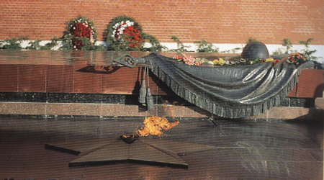
Великая Отечественная Война
Пионеры - герои

Slide 2
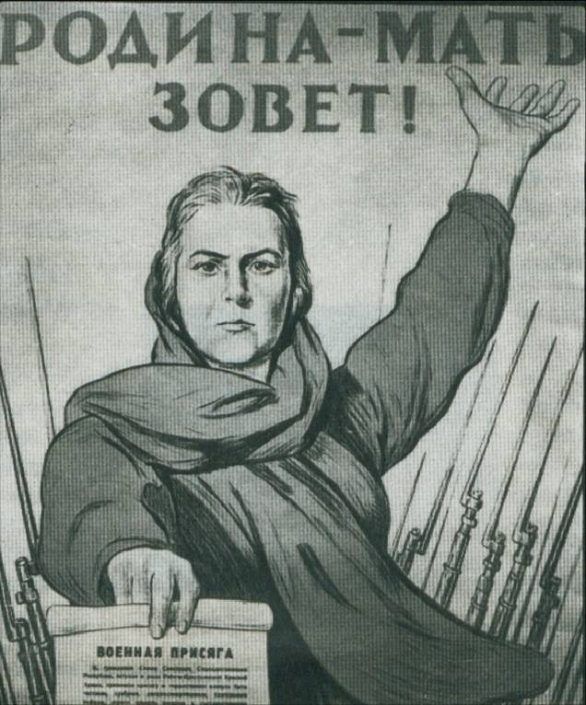

Slide 3
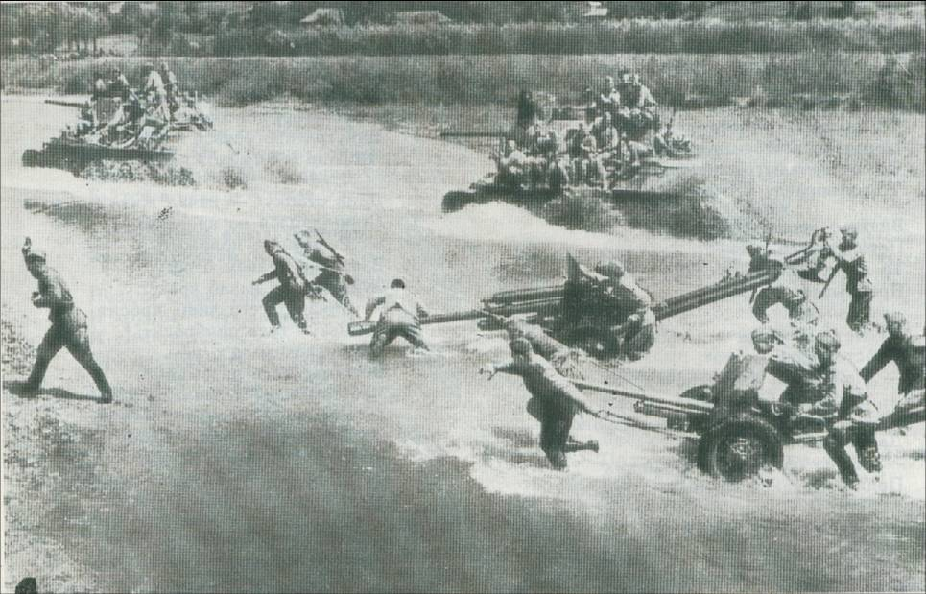
Великая Отечественная Война
Великая – потому что это было громадное, грандиозное историческое событие.
Отечественная – потому что советский народ в этой войне защищал Родину, Отчизну, свое Отечество.

Slide 4

Пионеры-герои
Поколению, заставшему пионерское детство и комсомольскую юность, не надо объяснять, кто такие пионеры-герои. Их имена знали наизусть, так же как и текст пионерской присяги ("Я, такой-то, вступая в ряды юных пионеров Советского Союза, перед лицом своих товарищей торжественно клянусь...), и едва ли не любой пионер не сходя с места мог назвать как минимум пять имен отважных мальчишек и девчонок.
В честь юных героев назывались пионерские дружины, пионерские лагеря, школы, улицы и корабли.
О них писали книжки, снимали фильмы и ставили спектакли. Потом пришло новое время и потребовало новых героев. Мало кто сейчас скажет, за что получил Золотую Звезду героя Марат Казей и кто такая Зина Портнова.

Slide 5

Валя Котик
Имя Вали Котика стало символом верности долгу, целеустремленности, беззаветной отваги. Юный партизан погиб через несколько дней после своего четырнадцатилетия. Четырнадцать - это совсем мало. В этом возрасте обычно только строишь планы на будущее, готовишься к нему, мечтаешь о нем. Валя тоже строил, готовился, мечтал. Нет сомнения, доживи до наших дней, он стал бы выдающейся личностью. Но он не стал ни космонавтам, ни рабочим-новатором, ни ученым-изобретателем. Он остался вечно юным, остался пионером.
Так и не узнал Валя, что имя его станет известным всей стране, что запишут его имя золотыми буквами в список Героев Советского . Он был награжден медалью «Партизану Отечественной войны» 2-й степени.

Slide 6
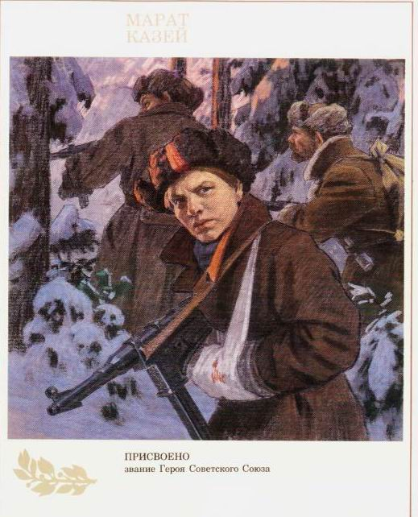
Марат Казей
Отважный разведчик из белорусского села Станьково, Герой Советского Союза. Много раз ходил Марат в разведку, взрывал вражеские поезда, на своем любимом коне Орлике доставлял нужные сведения, предупреждал об опасности. Погиб Марат 11 мая 1944 года. Командир и все товарищи были убиты. На Марата двигалась цепь гитлеровцев. Он расстрелял все патроны, уложив много врагов. А когда у него осталась одна граната, он подпустил к себе фашистов совсем близко и метнул гранату. Марату Казею посмертно присвоено звание Героя Советского Союза. Он был награжден орденом Отечественной войны 1-й степени, медалями «За боевые заслуги» и «За отвагу». Пионеру- герою открыт памятник в Минске. Одному из судов Советского флота присвоено его имя.

Slide 7
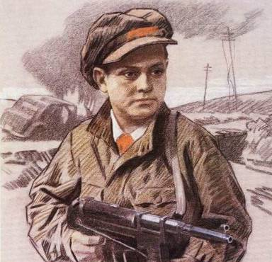
Леня Голиков
Паренек из Новгородской области. На боевом счету – 78 уничтоженных фашистов и 1 генерал, 14 взорванных мостов и 9 автомашин с боеприпасами, 2 сожженных продовольственных склада.
Имя героя носят улицы в Ленинграде, Пскове, Старой Руссе, Окуловке, селе Пола, поселке Парфино, совхоз в Парфинском районе, теплоход Рижского морского пароходства, в Новгороде - улица, Дом пионеров, учебное судно юных моряков в Старой Руссе, пионерские дружины и отряды области. В Москве и в Новгороде установлены памятники герою. В областном центре на Волхове памятник установлен близ площади Победы. О его подвиге и бесстрашии написаны повесть, поэма, несколько очерков, сложена песня.

Slide 8
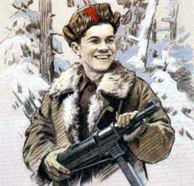
Саша Бородулин
Вместе с партизанами ходил он в разведку. Не раз отправлялся на самые опасные задания. Немало вражеских машин и солдат было на его счету. Погиб Саша Бородулин героически, прикрывая отход отряда. Он отстреливался до последнего патрона, а гранату оставил для себя. За выполнение опасного задания , за проявленное мужество, находчивость, смелость Саша Бородулин зимой 1941 года был награжден орденом Красного Знамени.

Slide 9
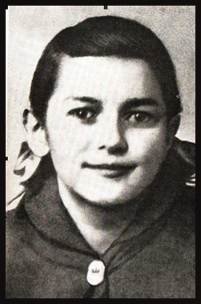
Зина Портнова
Член подпольной организации «Юные мстители», Герой Советского Союза.
На одном из допросов, схватив со стола пистолет следователя, застрелила его и ещё двух гитлеровцев, пыталась бежать, но была схвачена.
Потом ее уже не допрашивали, а методично мучили, издевались. Выкололи глаза, отрезали уши. Загоняли под ногти иголки, выкручивали руки и ноги... Отважная юная пионерка была зверски замучена, но до последней минуты оставалась стойкой, мужественной, несгибаемой. 13 января 1944 года Зину Портнову расстреляли.

Slide 10
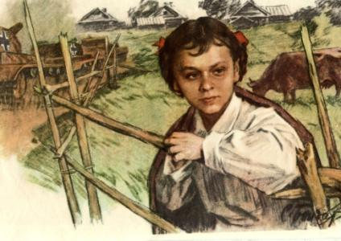
Лара Михеенко
Летом 1941 года ленинградская пионерка Лара Михеенко уехала с бабушкой отдыхать в деревню Печенево Пустошкинского района Калиненской области. Началась война, вскоре Пустошкинский район был оккупирован гитлеровцами. Лара с подругой ушла в лес к партизанам. Каких только трудных занятий ни выполняла она! Прикинувшись нищенкой, она ходила по дорогам и деревням, высматривала выведывала расположение боевой техники и живой силы врага.
Она заминировала проселочную дорогу, и на её минах взорвалось пять фашистских автомашин; она участвовала в операциях по взрыву поездов и железнодорожного моста. Когда гитлеровцы схватили Лару, она метнула гранату, чтобы и их уничтожить и самой не даться живой врагу. Но граната не взорвалась. Фашисты расстреляли девочку. Лариса Михеенко посмертно награждена орденом Отечественной войны 1-й степени. Одному из судов Советского флота присвоено её имя.

Slide 11
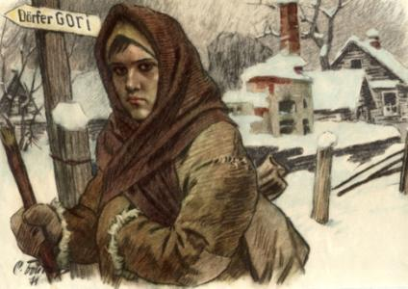
Нина Куковерова
Ленинградскую пионерку Нину Куковерову Великая Отечественная война застала в деревушке Нечеперть. Как Ленинградскую пионерку Нину Куковерову Великая Отечественная война застала в деревушке Нечеперть. Как только в деревню вошел враг, Нина начала помогать партизанам. А потом и совсем ушла в лес к партизанам и стала разведчицей. Однажды её послали в деревню Горы, где расположился карательный отряд.
Нина притворилась нищенкой, попрошайкой, вошла в деревню и все подробно разглядела: где штаб, где арсенал, склад горючего. А ночью партизанский отряд разгромил фашистов, Нина указывала командиру все, что высмотрела днем. Много славных боевых дел совершила девочка, но однажды ушла в разведку и не вернулась.... Нина Куковерова награждена медалью «Партизану Отечественной войны» 1-й степени.

Slide 12
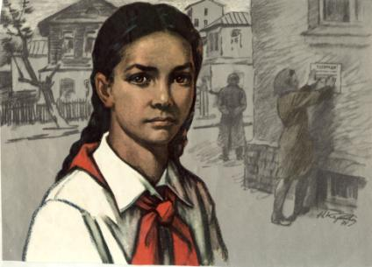
Нина
Сагайдак
Небольшой городок Щорс оккупировали фашисты, начались аресты, казни. Пионерка Нина Сагайдак не могла сидеть сложа руки. Начала действовать одна: ночью на площади наклеила листовку, которую сама и сочинила и написала. Потом собрала оставшихся в городе одноклассников, стали бороться сообща. Нина получала для своего отряда задания от партизан.
7 Ноября Нина со своим отрядом совершила фантастически дерзкую операцию: они пробрались в радиоузел, и над городом из репродуктора раздался звонкий девичий голос, голос Нины. Всех жителей города, советских людей, народные мстители поздравляли с праздником Октября. Нину схватили гестапо. Её били, пытали, потом даже уговаривали, привели под конвоем домой: вот видишь брата, бабушку-признайся во всем, выдай товарищей и опять будешь дома. Но Нина Сагайдак молчала. Её расстреляли 19 мая 1943 года.

Slide 13
Мне кажется порою, что солдаты,
С кровавых не пришедшие полей,
Не в землю нашу полегли когда-то,
А превратились в белых журавлей…

Slide 14
